Slide 1


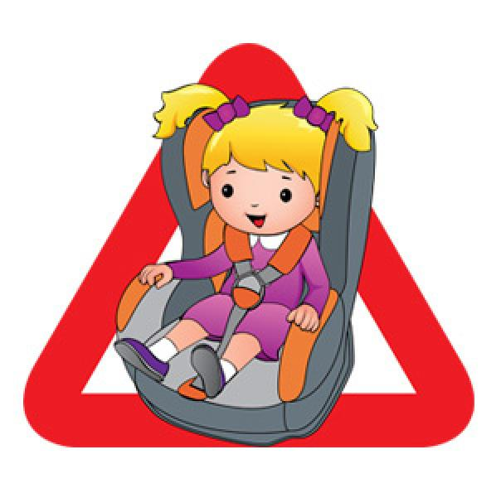
МБОУ «Средняя общеобразовательная
школа №19» НМР РТ
«Я – пассажир»
Безопасности ремень
Умным пристегнуть не лень.
Коль авария случится,
Он поможет не разбиться.
Правила мы знаем - просто высший класс!
Если захотите, мы научим вас!
Ждем, Вас по нашему адресу пр. Химиков 8Б,
МБОУ «СОШ №19», каб. 3-19
ВТ: 14:00
ПТ: 14:00
Отряд юных инспекторов
«Территория безопасности»
vk.com/club171524336
Над книгой работали:
Педагог-Петрова Ксения Анатольевна,
Хамитова Милана – 8Б, Сокрова Анастасия – 8Б
Нижнекамск,2019

Slide 2
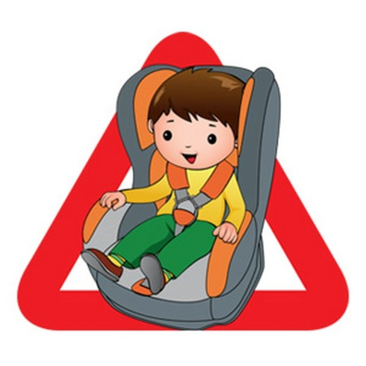
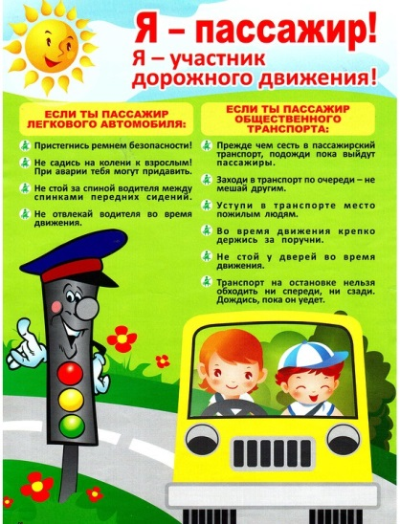
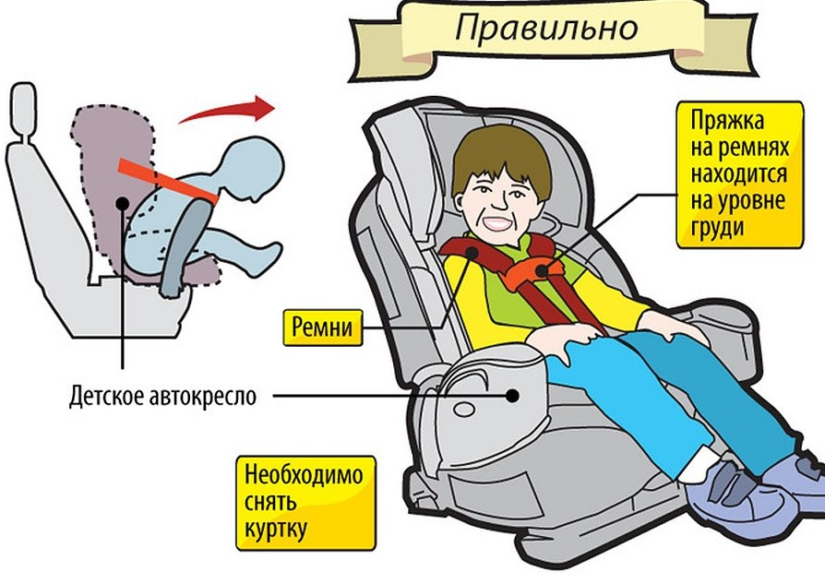
Сел в машину пристегнись
Не ленись и не стыдись
Жизнь одна – она важна
Будь пристёгнутым ВСЕГДА!
Если ты оказался пассажиром, нужно помнить и соблюдать простые правила:
пристегнуться ремнем безопасности;
не садится на колени к взрослым;
не отвлекать водителя вовремя поездки;
держись за поручни в общественном транспорте;
не забудь оплатить проезд.
Если ты будешь соблюдать элементарные правила поведения твоя поездка всегда будет – отличной и безопасной!
Инструкция для детского удерживающегося устройства в автомобиле:

Slide 3

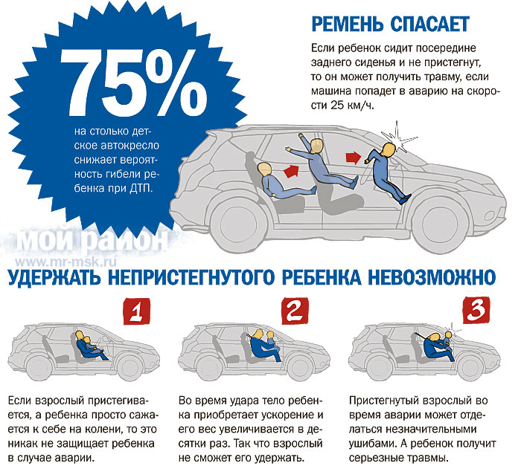
Ребенок в салоне автомашины целиком и полностью зависит от водителя. К сожалению, пренебрежение элементарными мерами безопасности родителями не только для себя, но и для ребенка может закончиться очень трагично. Особенно если при движении автомашины ребенок располагается на руках. В этом случае ошибочно полагать, что, держа на руках, мы его оберегаем. При столкновении или резком торможении вес пассажира возрастает в несколько раз, и удержать ребенка от резкого удара практически невозможно. Если при этом и сам взрослый не пристегнут ремнем безопасности, то это верная гибель для малыша. Доказано, что ничего лучше специальных удерживающих средств для перевозки детей не оберегает их в момент столкновения.
С раннего возраста приучайте детей соблюдать Правила дорожного движения. И не забывайте, что личный пример – самая доходчивая форма обучения. Помните! Ребенок учится «законам дороги», беря пример с вас, родителей, и других взрослых. Пусть Ваш пример учит дисциплинированному поведению на улице не только Вашего ребенка, но и других детей.
Пассажиры автотранспорта – одни из самых уязвимых участников дорожного движения. Около 40% пострадавших в ДТП составляют пассажиры транспортных средств. Рост автомобилизации во всем мире стал причиной увеличения количества аварий и повышения уровня травматизма среди водителей и пассажиров.
Повреждения, полученные в результате дорожно-транспортных происшествий, являются одной из главных проблем здравоохранения и одной из основных причин смертей и травм в мировом масштабе. Приблизительно 1,2 миллиона человек ежегодно погибают в мире в результате дорожных аварий, и еще до 50 миллионов получают ранения.
Одной из наиболее действенных мер по защите водителя и пассажиров от травм при ДТП является использование ремней безопасности. Ремень безопасности - наиболее эффективное устройство транспортного средства, позволяющее уменьшить тяжесть травм водителя и пассажиров при дорожно-транспортных происшествиях.

Slide 4

Кроссворд по Правилам дорожного движения
По горизонтали:
1. Популярное средство передвижения.
5. Аварийная ситуация на дороге.
9. Детский транспорт.
10. Место ожидания автобуса .
11. На них давят для остановки автомобиля.
12. Дорожный патруль.
13. Одежда для колеса.
14. «Одноногий» светлячок.
15. Форма знака «Остановка запрещена».
19. Первый цвет светофора.
20. Палка регулировщика.
22. Машина для перевозки больших грузов.
По вертикали:
2. Средство передвижения по рельсам.
3. Машина для перевозки большого количества людей.
4. Лестница с двигателем.
6. Как называется переход под проезжей частью или железной дорогой?
7. Как называют транспорт, который «едет сам»?
8. Его ставят на перекрёстках.
13. Ровная дорога.
16. Полоска черная, полоска белая…
17. По чём едут машины?
18. Лицо, наделённое в установленном порядке полномочиями по регулированию дорожного движения при помощи сигналов.
21. Стык четырёх дорог.

